Slide 1
DL (Deep Learning)

Slide 2
해석적 방법 (Analytical Method)
수치적 방법 (Numerical Method)
방법)
패턴이 존재한다
수학적 모델을 알고있다
일반해를 알고있다
특징)
정확한 해
적은 연산량 (일반적으로)
방법)
패턴이 존재한다
특징)
근사적인 해
많은 연산량

Slide 3
해석적 방법
문제) b원으로 a원짜리 물건을 몇개나 살 수 있는가?
ax = b
x = b/a

Slide 4
수치적 방법
문제) 내일 기온 예측하기
f(x) = ??
x = ???

Slide 5
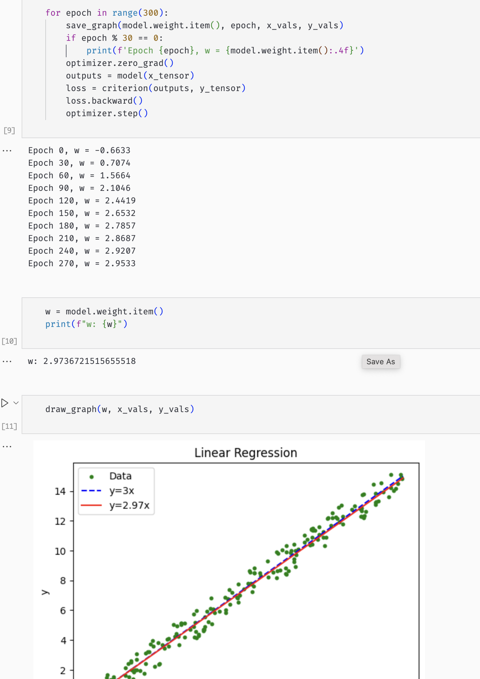
GD (Gradient Descent)
Source) https://github.com/Y0rFa1se/2025-2-HAI-STUDY

Slide 6
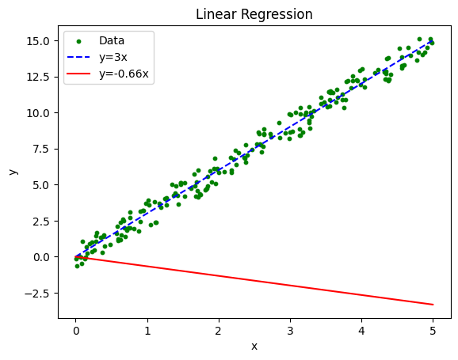
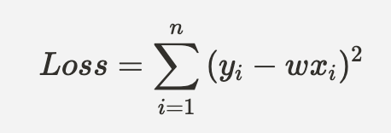
TASK: 기울기 Fitting (y=wx)
- Metric 필요 (Loss Function)

Slide 7
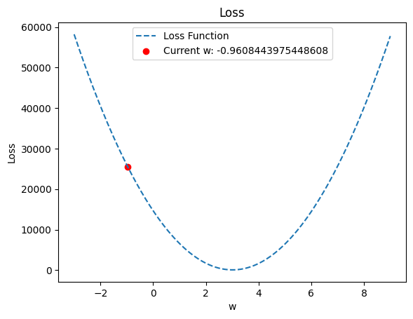
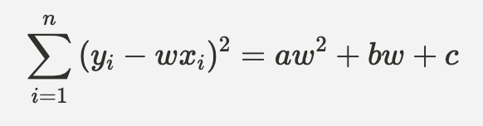
Loss - Visualization

Slide 8
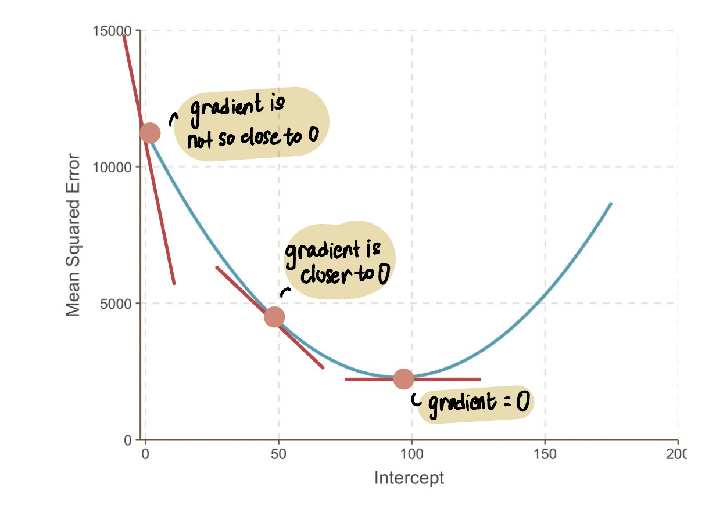
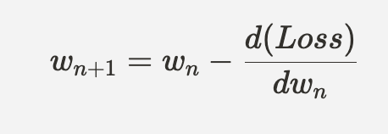
GD
Source) https://towardsdatascience.com/back-to-basics-part-dos-linear-regression-cost-function-and-gradient-descent-e3d7d05c56fd/

Slide 9
GD - Visualization
Source) https://github.com/Y0rFa1se/2025-2-HAI-STUDY

Slide 10
Remark
w의 일반해를 구하지 않음
Loss를 적절히 짤수만 있으면 어떤 식이든 학습가능

Slide 11
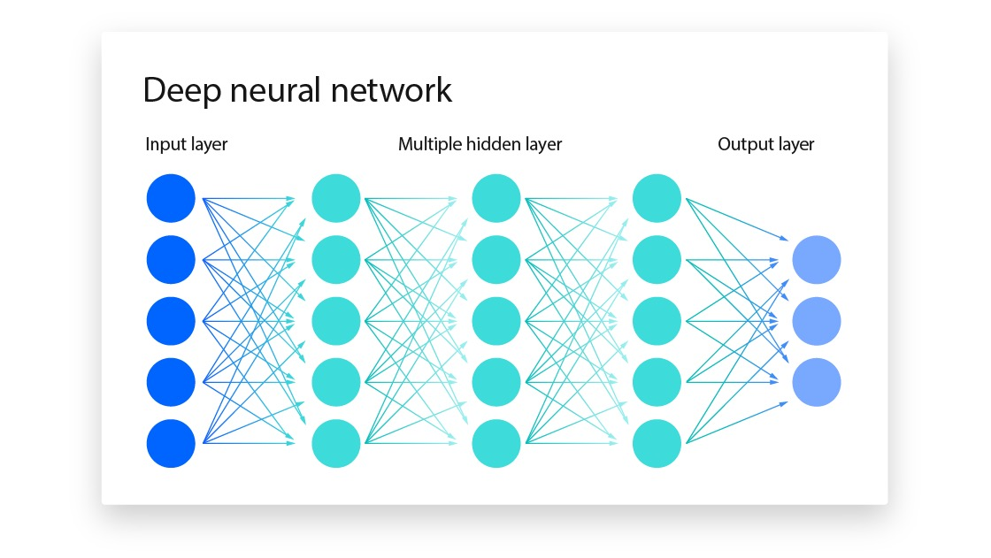
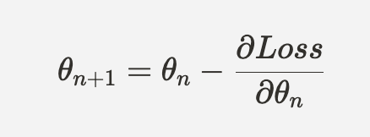
NN (Neural Network)
x
*w
y
https://www.ibm.com/think/topics/neural-networks

Slide 12
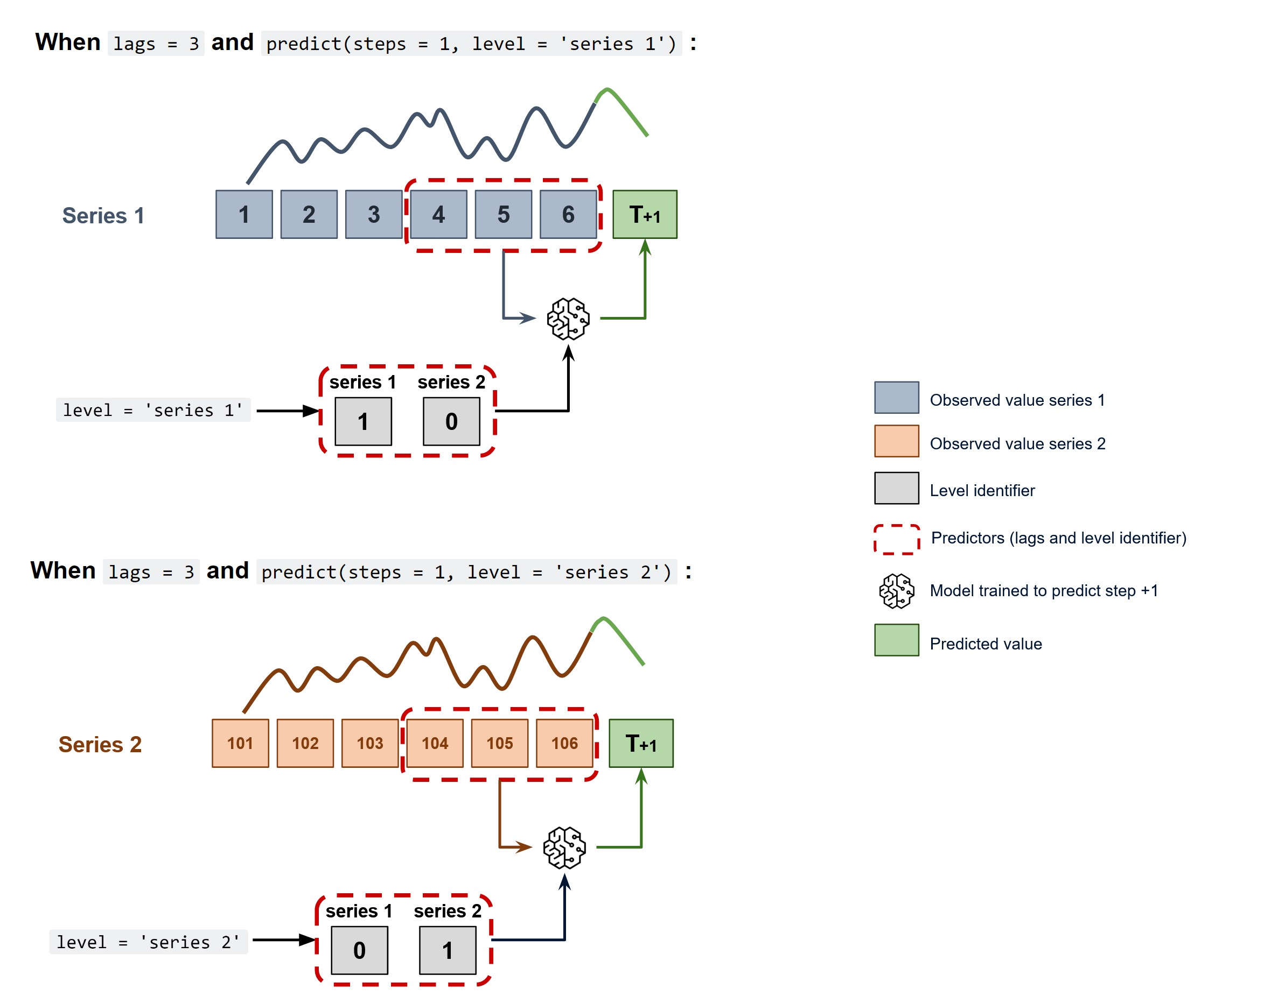
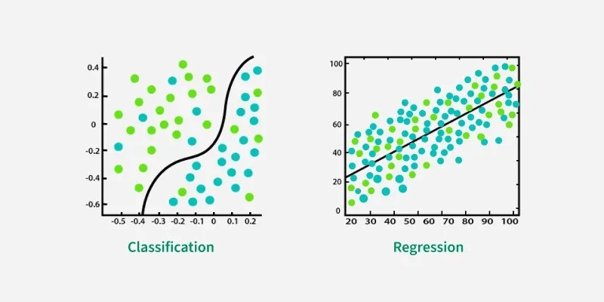
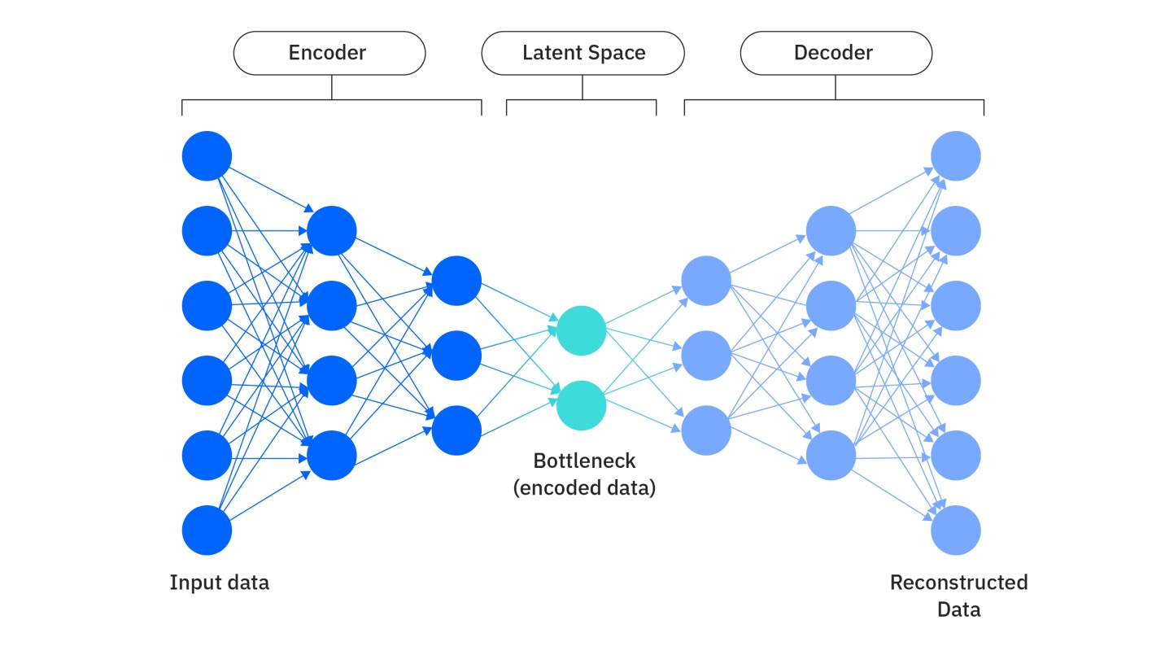
DL Models

